Slide 1

Рекомендательные системы
Введение
Булгакова Татьяна

Slide 2

Булгакова Татьяна
Профессиональный опыт в Data Science с 2010 года
Участвовала в научно-исследовательских и коммерческих проектах в области анализа сигналов, рекомендательных систем и биотехнологий
Оказываю консалтинговые услуги по внедрению решений на базе искусственного интеллекта, занимаюсь разработкой моделей для стартап проектов.
Основные проекты
НИИ ИПЭЭ РАН
– Разработка программного обеспечения для настройки оборудования исследования пространственного слуха китообразных.
Медицинские центры
– Создание и внедрение рекомендательных систем для оптимальной настройки нейростимуляторов пациентам.

Slide 3

Цель занятия
Понять зачем нужны рекомендательные системы (РС)
Увидеть где и как они применяются
Узнать язык бизнес-метрик
Осознать этические риски
Познакомиться с планом курса

Slide 4

План занятия
Зачем нужны рекомендательные системы (РС)?
Обратная сторона РС и риски
Ключевые прикладные области
Как работает РС? Технические особенности
Как оценивают их эффективность?

Slide 5
Зачем нужны рекомендательные системы

Slide 6

Проблема века: паралич выбора
Слишком много вариантов = невозможность выбрать

Slide 7




Как вы думаете, что общего
Ваши покупки
Ваша лента
Ваша музыка
Ваше здоровье

Slide 8


Сложные алгоритмы → Простой выбор сократить выбор до релевантного лично вам

Slide 9
Давайте подумаем вместе. Где вы сталкиваетесь с алгоритмами, которые что-то вам советуют?
Напишите ваши варианты в чат!

Slide 10


Заголовок
Подзаголовок
🛒 | E-commerce (Ozon, Wildberries)
📺 | Медиа (RuTube, okko)
🎵 | Музыка (Яндекс.Музыка, Spotify)
🏥 | Здравоохранение (диагностика, лечение)
🎓 | Образование (EdTech: Stepik)
💰 | Финтех (Тинькофф, Сбер)
🚗 | Транспорт (Яндекс.Навигатор)
👔 | HR (HeadHunter)
🏛️ | Госуслуги
🔒 | Кибербезопасность (поиск угроз)

Slide 11
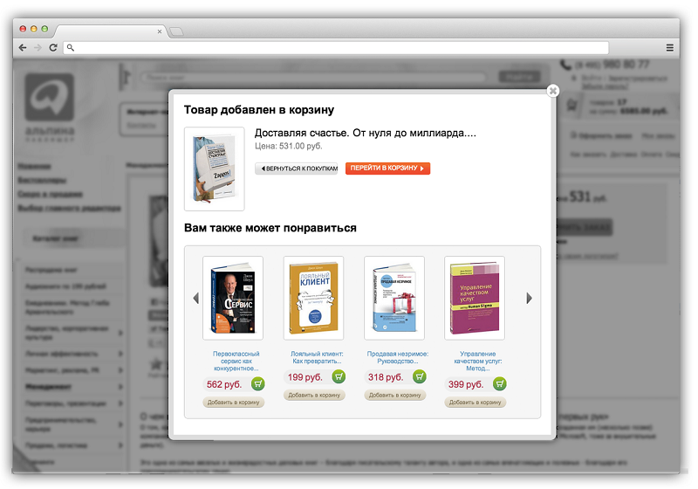
Кейс 1: Электронная коммерция
Задача: увеличить прибыль с каждого клиента
Решение: «С этим товаром покупают», «Похожие товары»
Технология: Рекомендации по схожести

Slide 12

Кейс 2: Медиа и соцсети
Задача: удержать внимание и увеличить время в приложении
Решение: персонализированная лента
Технология: анализ неявного поведения

Slide 13
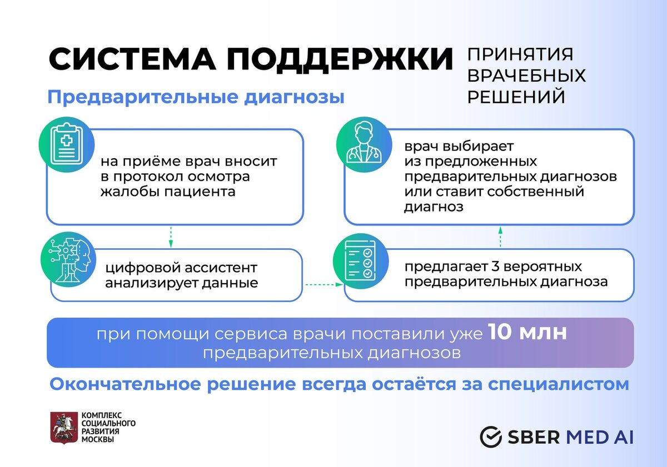
Кейс 3: Здравоохранение
Задача: повысить точность диагностики и эффективность лечения
Решение: системы поддержки врачебных решений
Технология: анализ симптомов + базы медицинских знаний

Slide 14
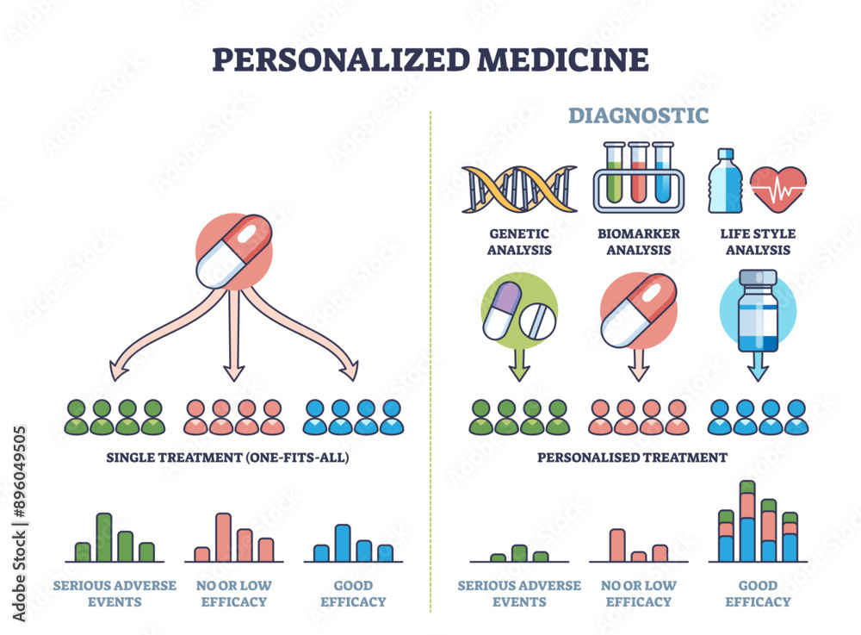
Персонализированная медицина

Slide 15
Как работает РС? Технические особенности

Slide 16
Рекомендательная система (РС) — это алгоритм, который предсказывает и предлагает пользователю наиболее релевантные для него товары, контент или услуги.

Slide 17
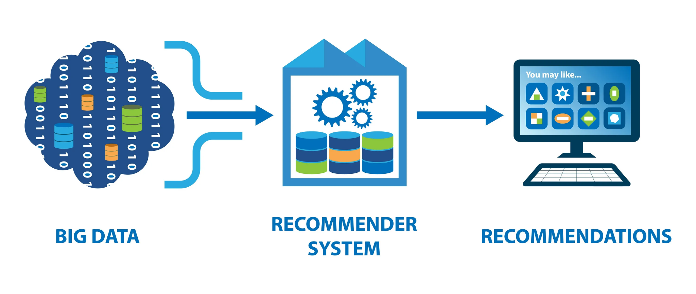
Как работают все РС? Общий принцип
Данные -> Алгоритм -> Персональные рекомендации
https://dishcuss.com/post/68AAE7D745845241F530CC588F9055B04345D51E

Slide 18
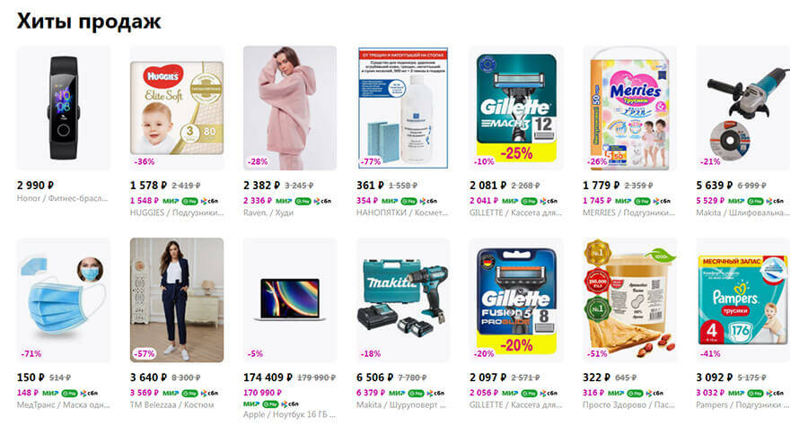

Основные типы рекомендаций
Неперсонализированные (для всех) 🌐 Персонализированные (только для вас) 👤

Slide 19
Основные типы рекомендаций
Критерий | Неперсонализированные (Для всех) 🌐 | Персонализированные (Только для вас) 👤
Принцип | Общая популярность, тренды | Ваше поведение и предпочтения
Основа | Свойства объектов (товар, контент) | Ваши действия + данные похожих пользователей
Примеры | «Хиты продаж», «Новинки», «Топ-100» | «Ваша подборка», «Похожие на просмотренное»
Плюсы | Простота, работает без истории просмотров | Высокая релевантность, рост вовлеченности
Минусы | Низкая точность, безликость | Сложность, риск «пузыря фильтров»

Slide 20
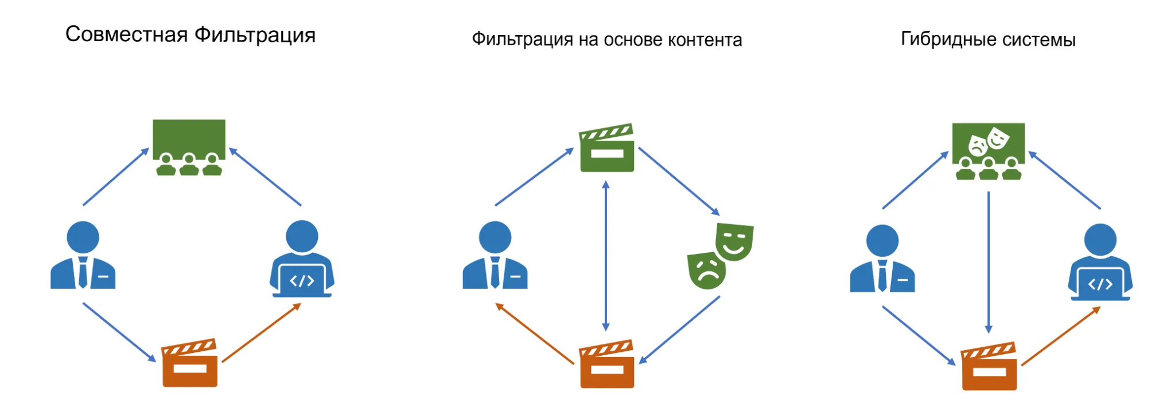
Основные методы построения рекомендаций
Это лишь верхушка айсберга. Каждый из этих методов имеет десятки вариаций и алгоритмов, которые мы детально разберем на следующих занятиях.

Slide 21
Основные методы построения рекомендаций
🧠 Коллаборативная фильтрация
Суть: анализирует поведение множества пользователей (просмотры, покупки, лайки) и ищет закономерности: «Людям, которым нравится А, также нравится Б».
Плюсы: не требует знаний о свойствах объектов (например, о жанре фильма).
Минусы: Проблема «холодного старта» для новых товаров/пользователей.
📋 Контентная фильтрация
Суть: анализирует свойства понравившихся вам объектов (жанр, автор, теги) и ищет похожие по свойствам.
Плюсы: решает проблему «холодного старта» для новых товаров.
Минусы: зациклена на том, что вы уже знаете, не открывает новое.
🤝 Гибридные подходы
Суть: комбинирует коллаборативную и контентную фильтрацию (и другие методы) для преодоления их слабых сторон и повышения точности.
Плюсы: максимальная точность и стабильность рекомендаций.
Минусы: наиболее сложные в разработке и поддержке.
Это лишь верхушка айсберга. Каждый из этих методов имеет десятки вариаций и алгоритмов, которые мы детально разберем на следующих занятиях.

Slide 22
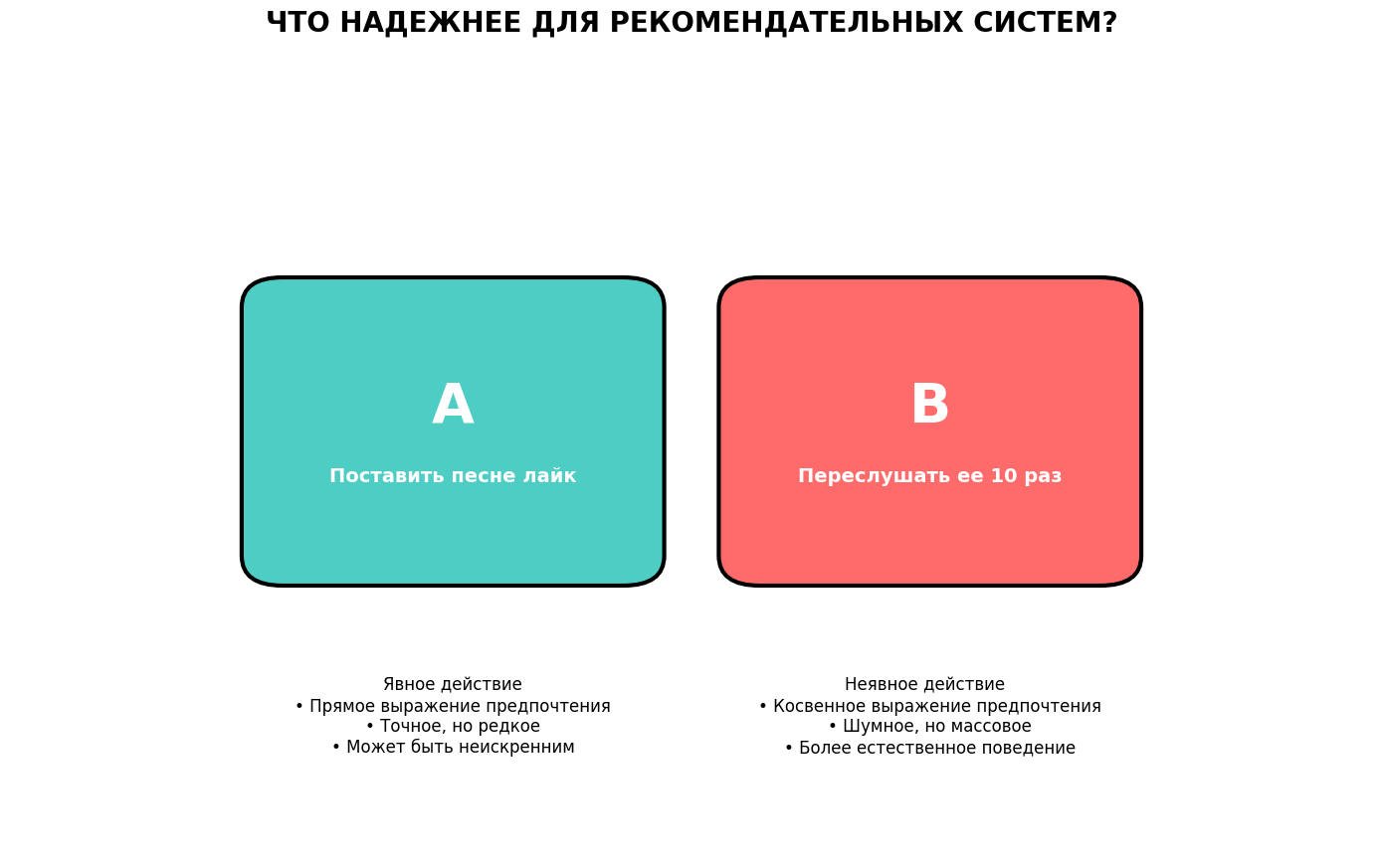
Какие данные используют?

Slide 23
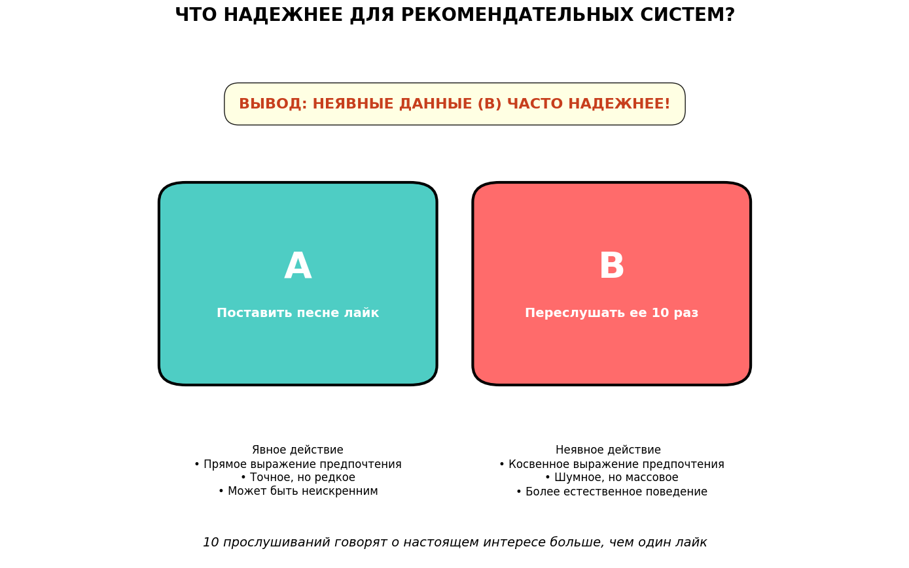
Какие данные используют?

Slide 24
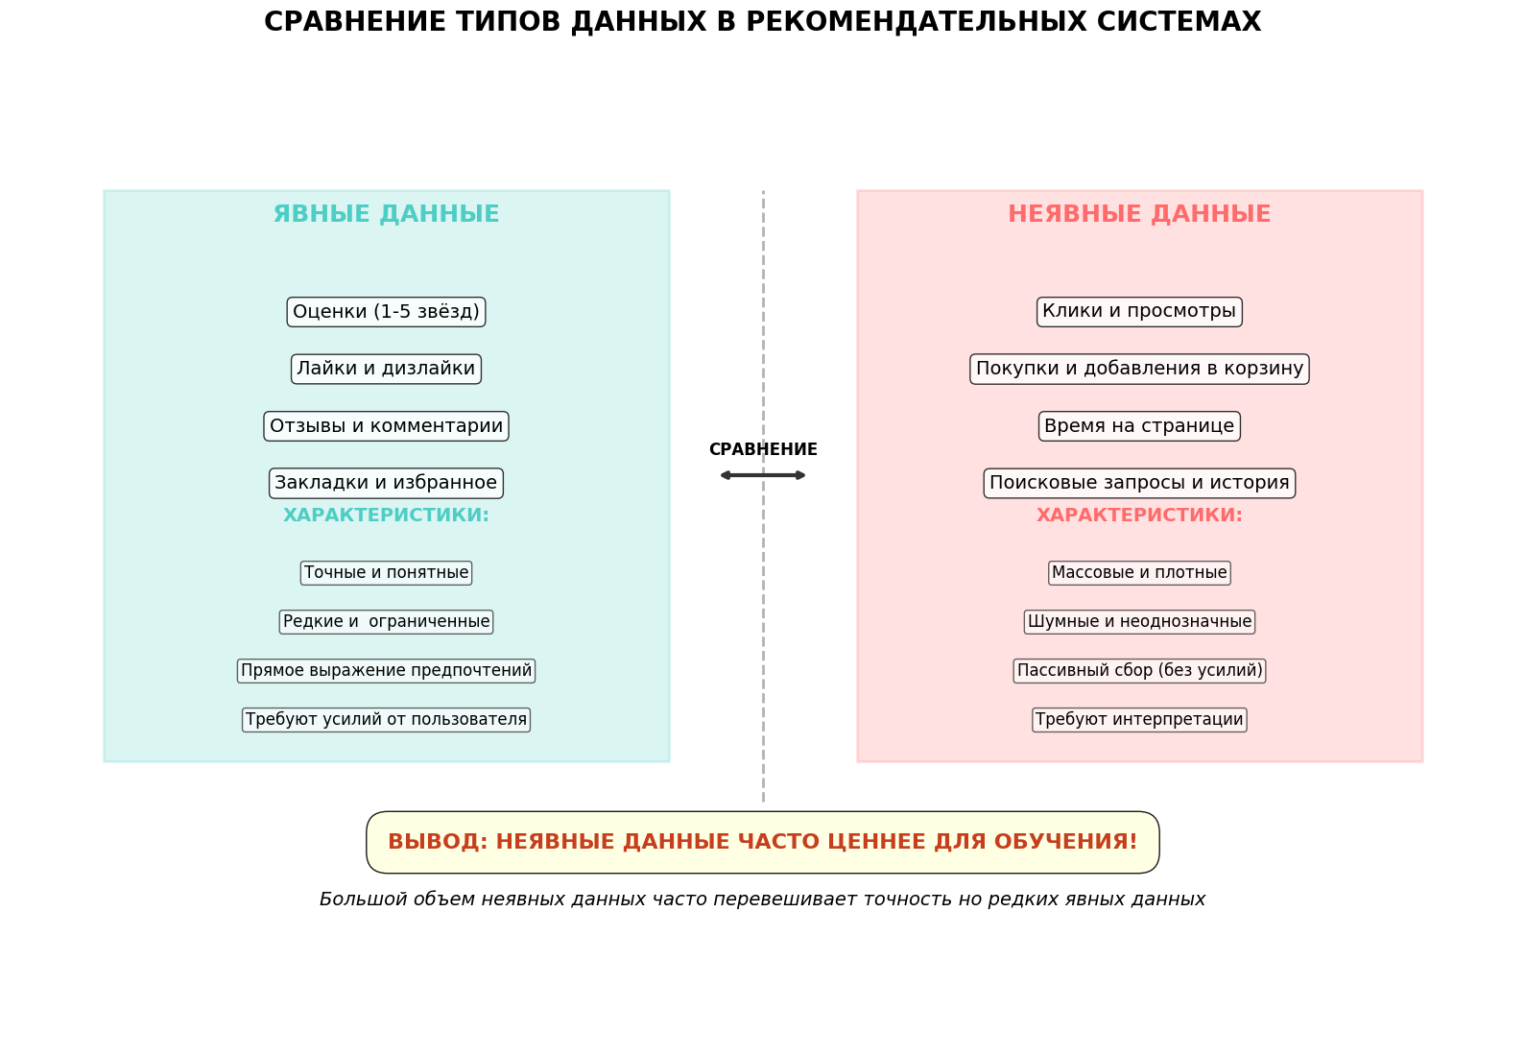
Какие данные используют?

Slide 25
Как оценивают качество РС?

Slide 26
Технические метрики
Precision@K 🎯
Сколько наших рекомендаций попадают в цель?
Recall@K 🎣
Сколько из всего релевантного для пользователя мы смогли обнаружить и порекомендовать в топ-K?
NDCG 🥇🥈🥉
Правильно ли мы расставили приоритеты?
Находится ли самое важное на первом месте?
Coverage 🌐
Не зациклены ли мы только на популярном?
Можем ли мы рекомендовать что-то из глубины каталога?
Улучшая ответы на эти вопросы, мы напрямую влияем на деньги и рост бизнеса.

Slide 27
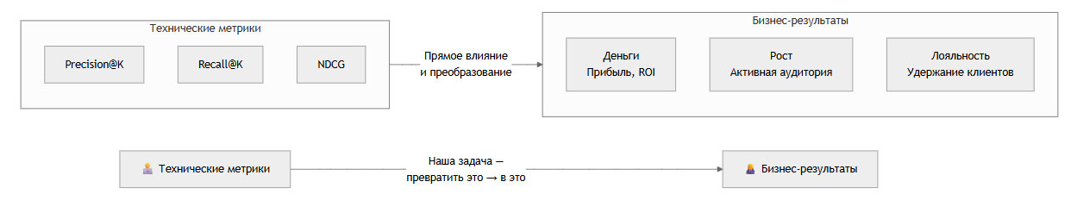
На каком языке говорит бизнес?
Бизнес не думает в «точности модели». Ему важны деньги и рост.

Slide 28
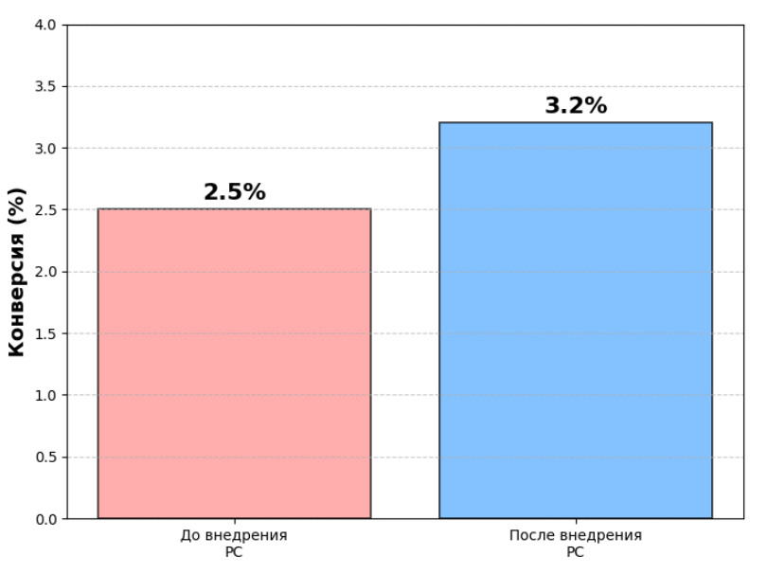
Конверсия (CVR)
Conversion Rate (CVR) — Конверсия в покупку 🛒
CVR = (Число покупок / Число визитов) * 100%
Показывает, насколько эффективно мы превращаем посетителей в покупателей.
Хорошие рекомендации на главной странице и в корзине повышают вероятность первого и повторного заказа.

Slide 29
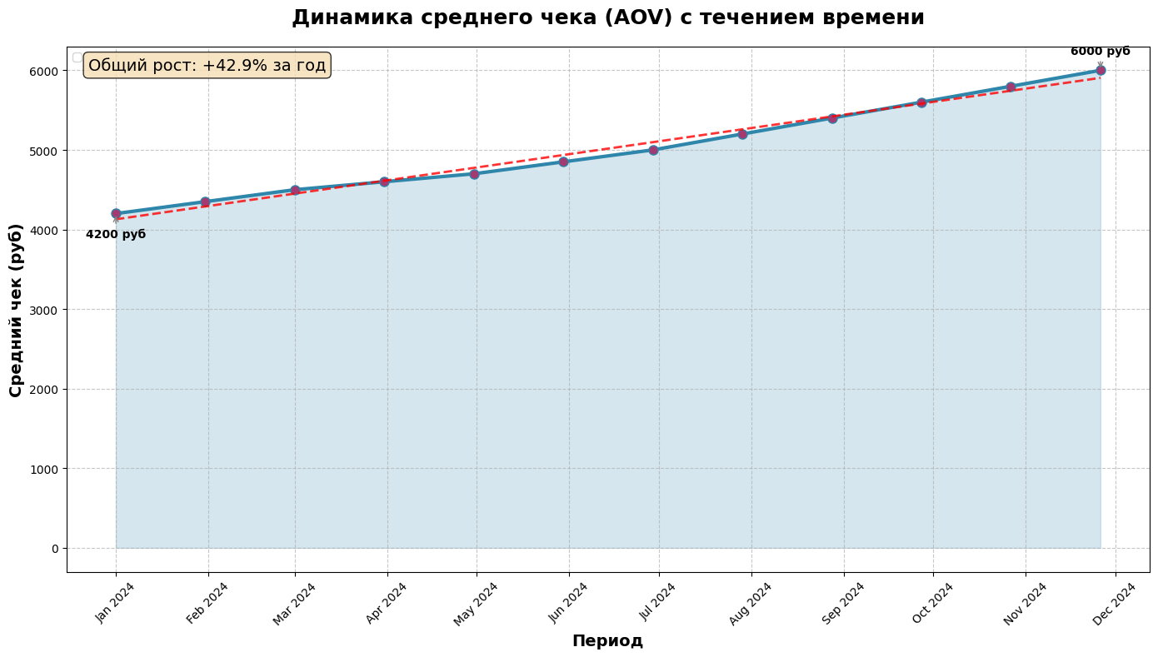
Средний чек (AOV)
Average Order Value (AOV) — Средний чек 💵
AOV = Общая выручка / Число заказов
Показывает, сколько в среднем тратит клиент за один раз.
Классика: блоки «С этим товаром покупают» и «Похожие товары» напрямую увеличивают количество позиций в чеке.

Slide 30
Ценность клиента (LTV)
Customer Lifetime Value (LTV) — Совокупная ценность клиента 🤝
Показывает общую прибыль, которую приносит клиент за всё время. Самая важная метрика.
Персонализированные рекомендации повышают удовлетворенность → клиент возвращается чаще (лояльность) → его LTV растет.

Slide 31
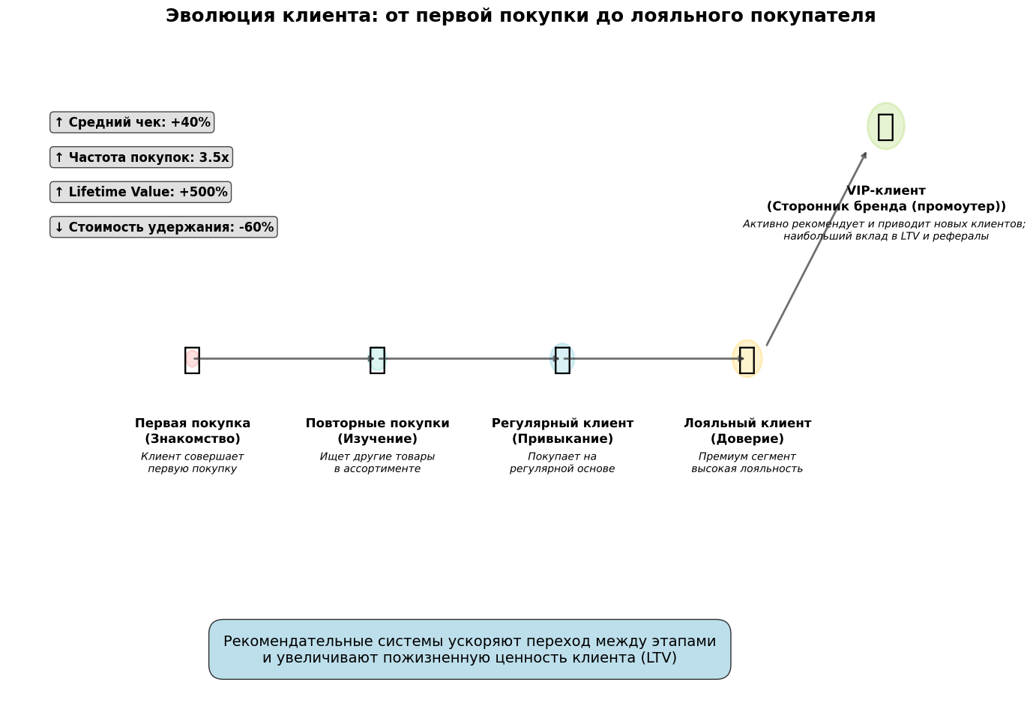
Влияние рекомендательных систем

Slide 32
CTR (Click-Through Rate) — показатель кликабельности
CTR = (Число кликов / Число показов) × 100%
Как часто пользователи кликают на то, что вы им рекомендуете.
CTR часто анализируют вместе с CR (Conversion Rate).

Slide 33
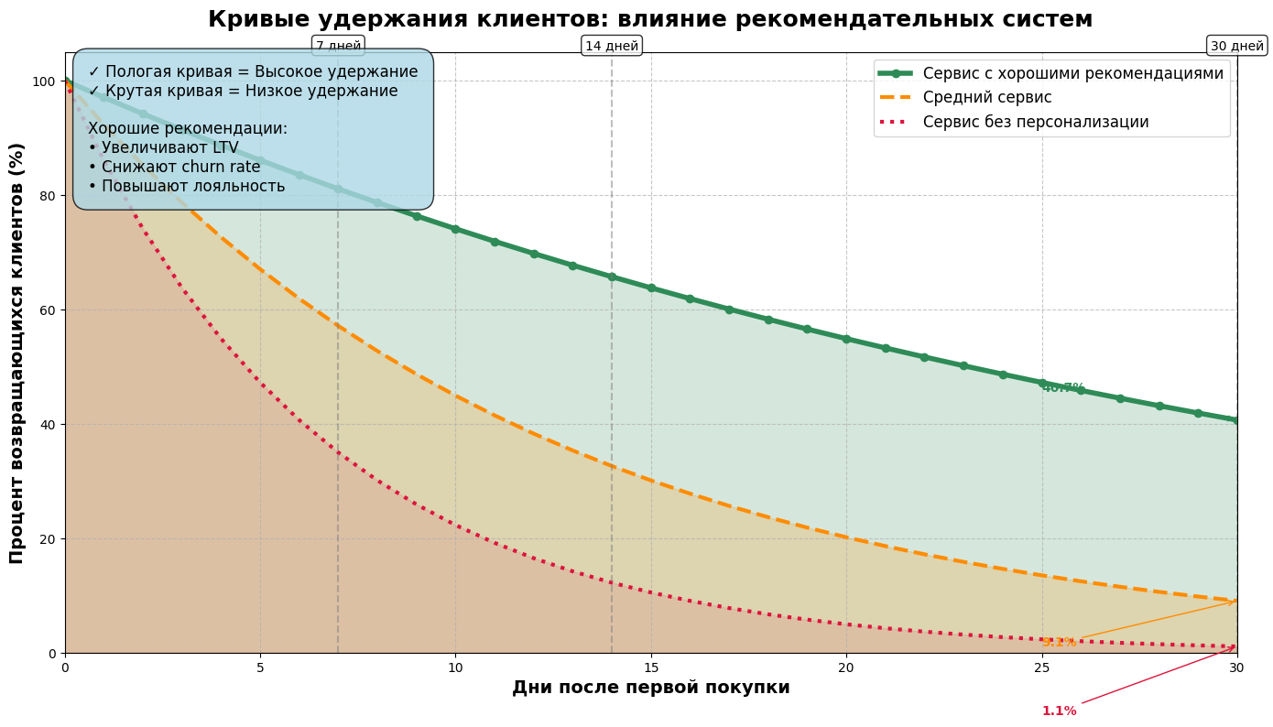
Удержание (Retention)
User Retention — Возвращаемость 📅
Это процент пользователей, которые вернулись в приложение через определенное время (день, неделю, месяц).
О лояльности и привычке.
Персонализированная лента, которая всегда интересна, формирует привычку заходить каждый день.
Пример: «Дневной Retention > 40% — отличный показатель для соцсети».

Slide 34
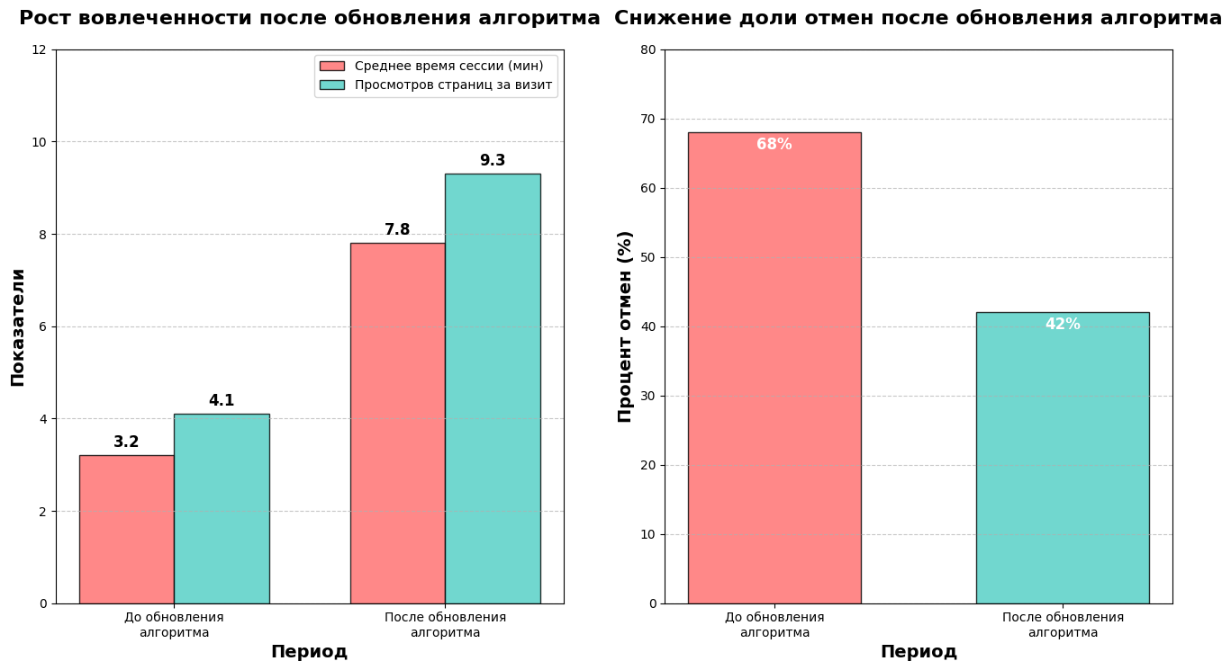
Время на платформе (Time Spent)
Time Spent — Время, проведенное в приложении ⏳
Суммарное время, которое все пользователи проводят в приложении за день/месяц.
О вовлеченности (engagement). Прямой показатель того, насколько контент релевантен.
Это ключевая метрика для оценки качества рекомендаций. Алгоритм, который предлагает интересный контент таким образом максимизирует время просмотра.

Slide 35
Доход с рекламы (Ad Revenue)
Advertising Revenue — Доход от рекламы 💹
Деньги, которые платформа зарабатывает на показах рекламы
Ad Revenue = Time Spent * Кол-во рекламных показов в минуту * Стоимость показа
1. Больше времени в приложении = больше показов рекламы.
2. Больше данных о пользователе = возможность показывать более релевантную (и потому более дорогую) рекламу.

Slide 36
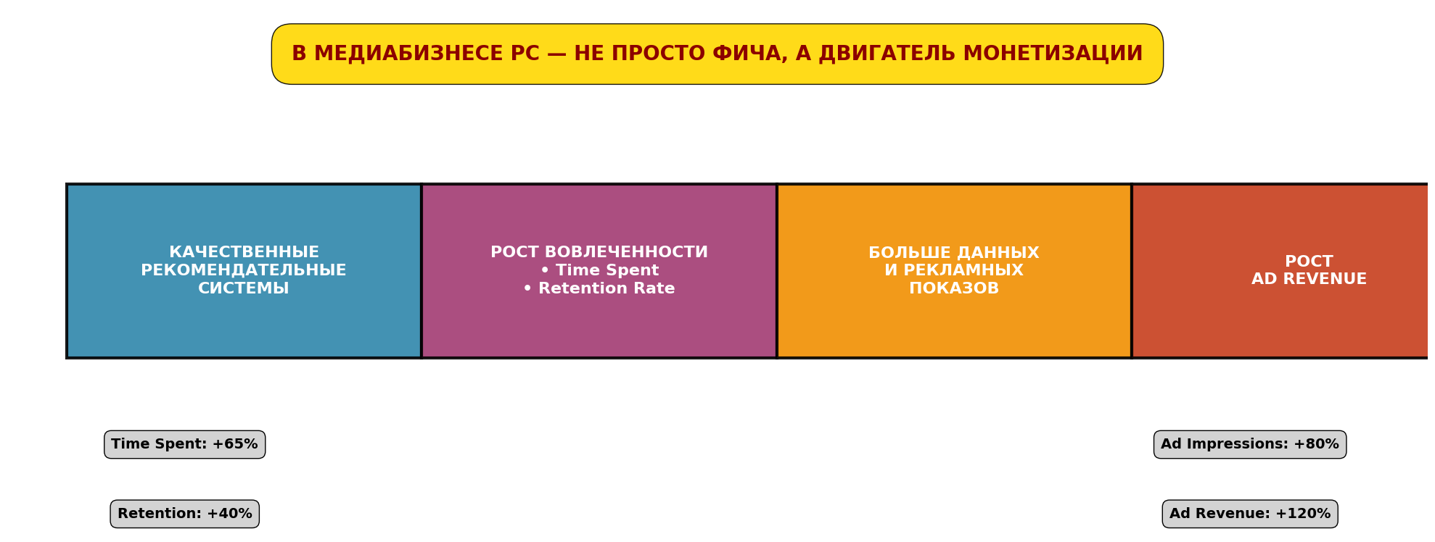
Влияние РС в медиа

Slide 37
Улучшая технические метрики, мы раскачиваем бизнес-показатели
Если улучшаем... | ...то получаем это | И это
Precision@K (Точность) | Рост доверия и лояльности | → Увеличение LTV
NDCG (Порядок) | Рост конверсии и среднего чека | → Увеличение выручки (GMV)
Coverage (Охват) | Удовлетворенность нишевых пользователей | → Устойчивость экосистемы

Slide 38
Как вы думаете, какой самый важный бизнес-показатель для Netflix?
LTV
2. Retention
3. Time Spent.

Slide 39
Обратная сторона алгоритмов

Slide 40

У каждой технологии есть обратная сторона
Персонализация — это не только удобство, но и риски

Slide 41

Пузырь фильтров (Информационная изоляция)
Алгоритм показывает только то, что похоже на ваше прошлое поведение, ограничивая кругозор.

Slide 42

Смещения (Bias)
Модель выучивает и воспроизводит искажения, заложенные в обучающих данных. Это приводит к несправедливым или неоптимальным рекомендациям для отдельных групп пользователей или контента.

Slide 43

Черный ящик (Непрозрачность решений)
Невозможно понять логику принятия решений сложными моделями, что подрывает доверие и затрудняет поиск ошибок.

Slide 44

Манипуляция поведением
Алгоритмы можно использовать для скрытого влияния на выбор и мнения людей

Slide 45

Проблема качества данных
Рекомендации будут плохими, если данные нерепрезентативны, устарели или содержат ошибки. «Garbage in, garbage out».

Slide 46

Ответственность
Кто виноват, если алгоритм ошибется?

Slide 47
Вычислительная дороговизна
Сложные модели требуют огромных ресурсов, что влияет на стоимость обслуживания.

Slide 48
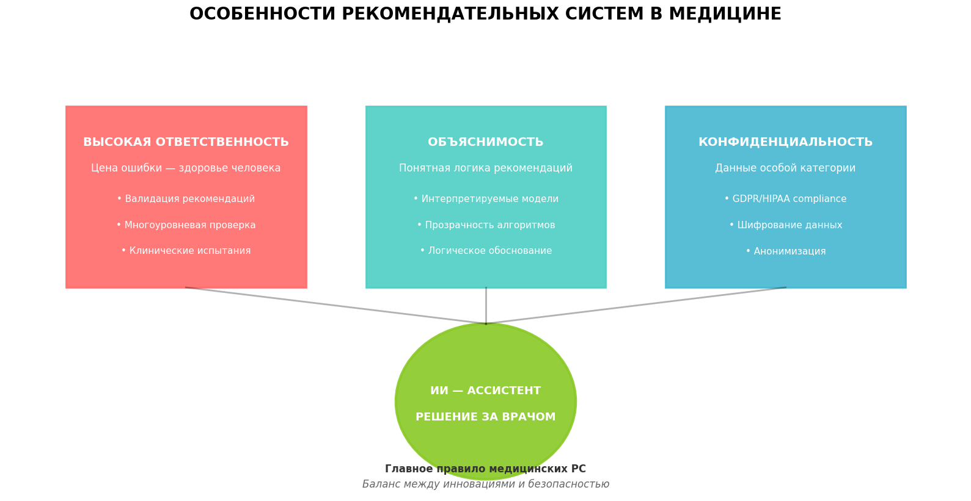
Особенности РС в медицине

Slide 49
Откройте приложение:
Ozon/Яндекс.Маркет
Яндекс.Музыка/Spotify
Что вам рекомендуют? Почему?

Slide 50
Анонс курса

Slide 51
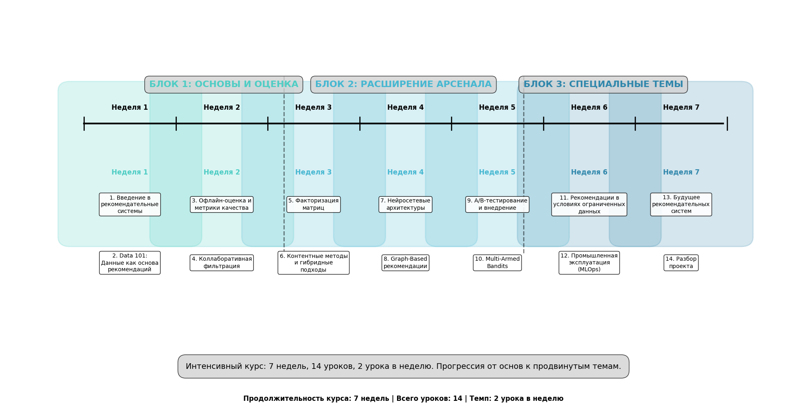
Изображение: источник

Slide 52
Спасибо за внимание!
Фамилия Имя
Ваша должность в одну-две строки

Slide 53
Персонализированная медицина
Какую проблему решает?
Многие лекарства по-разному усваиваются из-за генетических особенностей (фармакогеномика). Персонализация повышает эффективность и безопасность лечения.
Роль рекомендательных систем:
Анализ генома: Выявление мутаций, влияющих на метаболизм лекарств.
Сопоставление с базами знаний: Поиск клинических исследований и протоколов для пациентов с таким же профилем.
Генерация гипотез: Предложение таргетных (целевых) препаратов, которые «бьют» именно в мишень конкретной опухоли.
Пример:
«Для пациента X с мутацией в гене BRCA1 система рекомендует не стандартную химиотерапию, а targeted therapy препаратом-ингибитором PARP».
Изображение: источник

